Slide 1

Продвинутые техники CSS
Мощные инструменты для создания сложной верстки без JavaScript
Докладчики: Барабанов Илья, Волков Иван

Slide 2




CSS-счётчики: автоматическая нумерация
CSS-счётчики позволяют управлять нумерацией элементов автоматически, без использования JavaScript. Это особенно полезно для создания оглавлений, нумерованных списков и сложной документации.
counter-reset
counter-increment
Создает или сбрасывает счётчик. Принимает имя счётчика и начальное значение (по умолчанию 0).
Увеличивает значение счётчика. Принимает имя счётчика и шаг (по умолчанию 1).
counter()
Вывод значения через свойство content в псевдоэлементах ::before или ::after.

Slide 3

Вложенные счётчики: иерархия
Как это работает
Пример кода
Вложенные счётчики позволяют создавать сложную иерархическую нумерацию, подобную той, что используется в документации: 1.1, 1.2, 1.2.1.
section {
counter-reset: subsection;
}
section h3::before {
counter-increment: subsection;
content: counters(subsection, ".") " ";
}
Используется функция counters(имя_счётчика, "разделитель") вместо обычного counter(). Она автоматически собирает значения всех вложенных счётчиков с указанным именем.

Slide 4
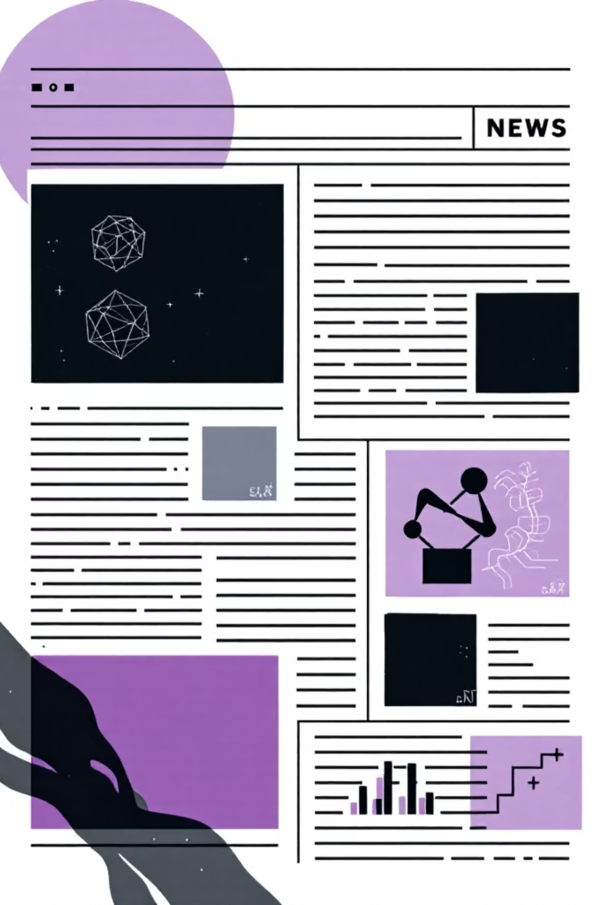
Многоколоночный текст
Разбивка блочного контента на несколько колонок для создания газетной верстки.
1
2
column-count
column-gap
Задает количество колонок. Принимает целые числа или auto.
Расстояние между колонками. Единицы измерения: px, em, % или normal.
3
columns
Короткая запись, объединяющая column-width и column-count (например, columns: 200px 3).

Slide 5






Клиппинг: обрезание элементов
Свойство clip-path скрывает часть элемента, оставляя видимой только определенную область или фигуру. Это мощный инструмент для создания нестандартных форм без использования изображений.
circle()
ellipse()
Круглая область обрезания
Эллиптическая область
polygon()
inset()
Многоугольная область
Внутреннее обрезание
path()
url()
Сложные SVG-контуры
Ссылка на SVG-маску

Slide 6


Маскирование: творческое обрезание
Как работает mask
Значения mask
Свойство mask использует изображение (обычно с прозрачным фоном или градиент) для скрытия части элемента. В отличие от clip-path, где видимость определяется формой, здесь видимость зависит от прозрачности маски.
url() — путь к изображению
linear-gradient() — линейный градиент
radial-gradient() — радиальный градиент
none — отсутствие маски
Там, где маска непрозрачна — элемент виден. Там, где маска прозрачна — элемент скрыт.
Мощность: mask — это шорткат, объединяющий mask-image, mask-mode, mask-repeat, mask-position и другие свойства.

Slide 7





Кастомизация маркера списка
Полный контроль над внешним видом "буллитов" в списках <ul> и <ol>.
::marker
Псевдоэлемент для прямой стилизации маркера (цвет, шрифт, размер)
list-style-type
Тип маркера: disc, circle, square, decimal и другие
list-style-image
Пользовательское изображение вместо стандартного маркера
list-style — короткая запись, объединяющая list-style-type, list-style-position и list-style-image

Slide 8




Практическое применение
Документация
Публикации
Современный дизайн
UI-компоненты
Автоматическая нумерация разделов и подразделов с помощью счётчиков
Многоколоночная верстка для газетных и журнальных макетов
Необычные формы через clip-path и маски для визуального выделения
Стилизованные списки для интерфейсов и пользовательских форм

Slide 9

Сравнение свойств
clip-path
mask
Создает геометрические формы
Поддержка базовых фигур
SVG-контуры через path()
Анимация не всегда поддерживается
Использует изображения и градиенты
Гибкость в дизайне
Анимация через градиенты
Требует прозрачности в изображении

Slide 10
Благодарим за внимание!
Ключевые навыки
Следующий шаг
Документация
Управление нумерацией, многоколоночная верстка, создание нестандартных форм
Практика применения этих техник в реальных проектах
MDN Web Docs — полное описание всех CSS-свойств
Докладчики: Барабанов Илья, Волков Иван

Slide 11
Блок 4. Практика: Задания для самостоятельной работы
Согласно требованиям, здесь мы готовим заготовки и описываем задачи на 5–15 минут. Ответы к ним в репозиторий добавлять не нужно, но вы должны уметь их решить «без шпаргалок».
Задание №1: "Фигурные изображения"
Задача: Используя свойство clip-path, превратите обычное квадратное изображение в восьмиугольник (октагон).
Заготовка: Создайте файл task1.html с тегом <img>.
Требование: Использовать функцию polygon().
Время: 10 минут.
Задание №2: "Газетная колонка"
Задача: Реализовать адаптивную раскладку текста. Текст должен автоматически разбиваться на колонки шириной не менее 250px, а между колонками должна появиться разделительная линия.
Заготовка: Файл task2.html с длинным текстом в теге <article>.
Требование: Использовать короткую запись columns и свойство column-rule.
Время: 5 минут.
Задание №3: "Автоматическое оглавление"
Задача: Настроить стили так, чтобы перед каждым заголовком <h2> автоматически выводился номер раздела в формате "Раздел №".
Заготовка: Файл task3.html с несколькими заголовками <h2>.
Требование: Использовать counter-reset, counter-increment и псевдоэлемент ::before.
Время: 15 минут.

